Slide 1
Sayt kopyalamaq
Presented by Aytac Xəlilova
Group: 6424a3

Slide 2
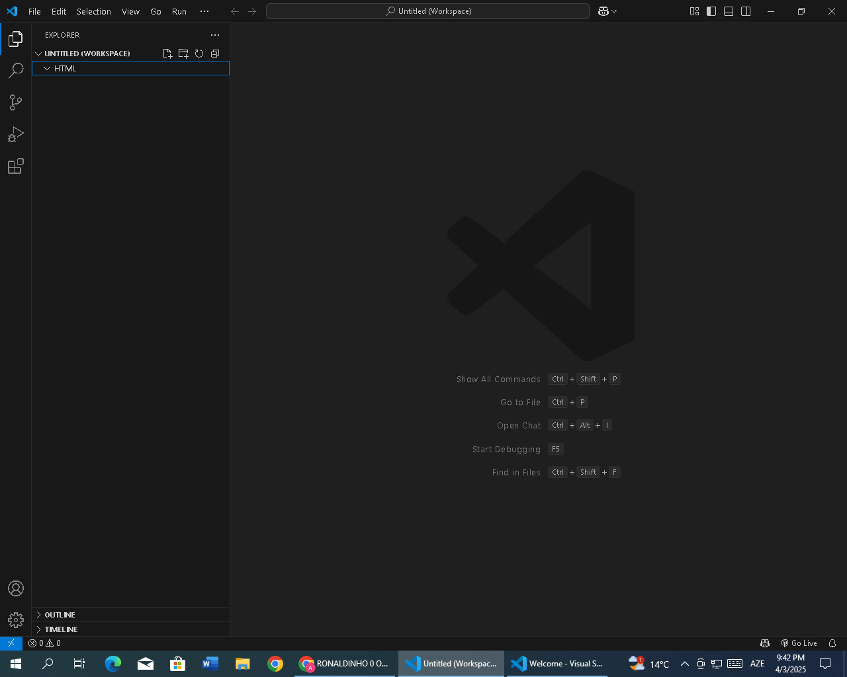
İlk öncə biz kopyalayacağımız saytın html, css və js kodlarından istifadə edə bilmək üçün kompüterə bir mühit yükləməliyik.
Mən Visual Studio Code yükləmişəm.

Slide 3
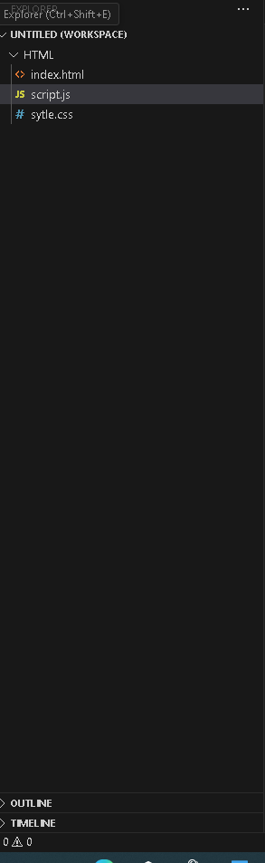
Saytı kopyalamaq üçün ilk öncə VS-da, HTML qovluğunda index.html, style.css, script.css fayllarını yaratdıq.

Slide 4
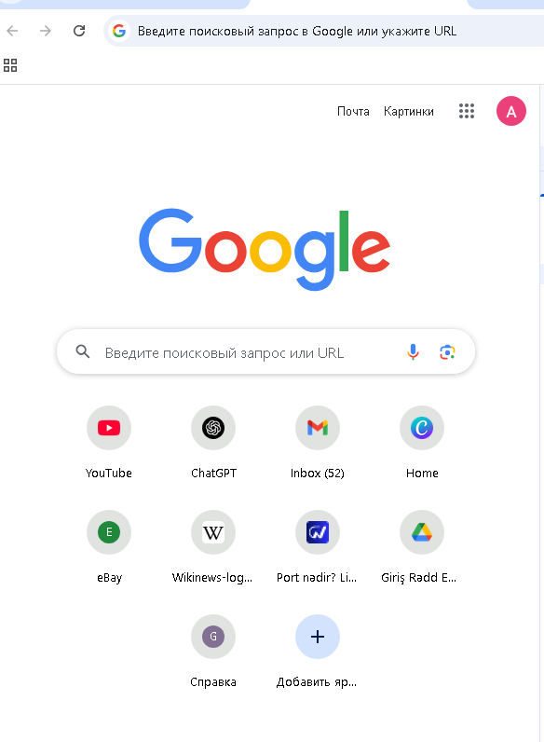
Sonra statik bir sayt seçirik.
Mən google saytını seçdim.

Slide 5
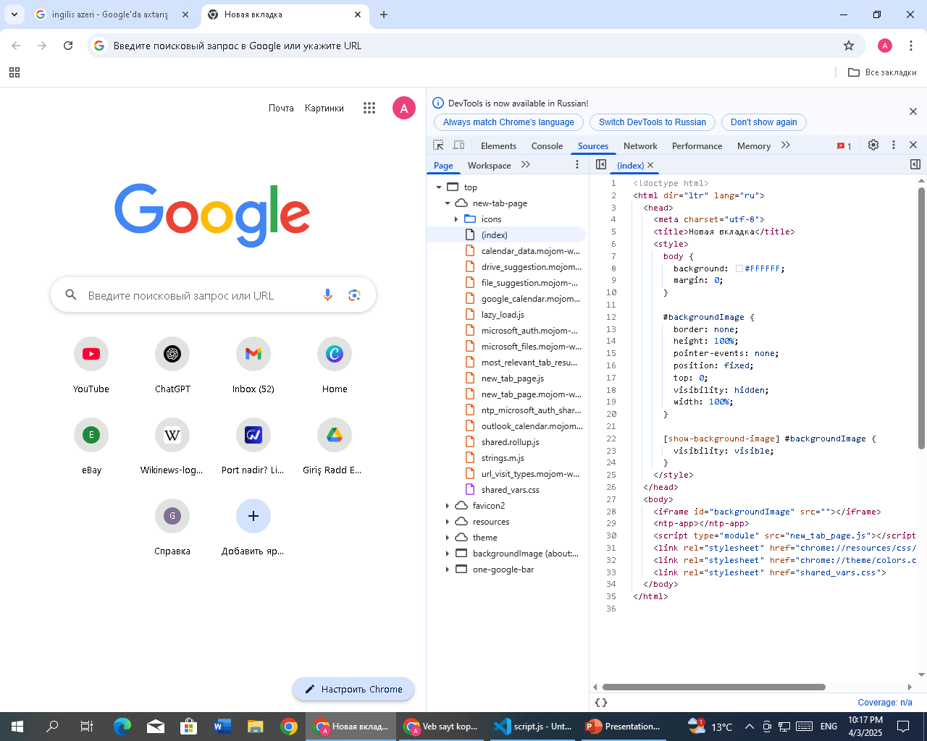
F12-yə basaraq Devtoolsa daxil oluruq

Slide 6
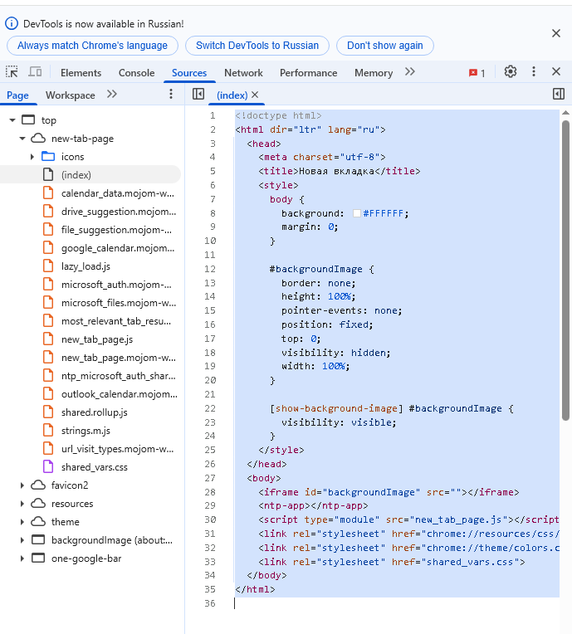
Sources hissəsindən html kodlarını kopyalarıq.

Slide 7
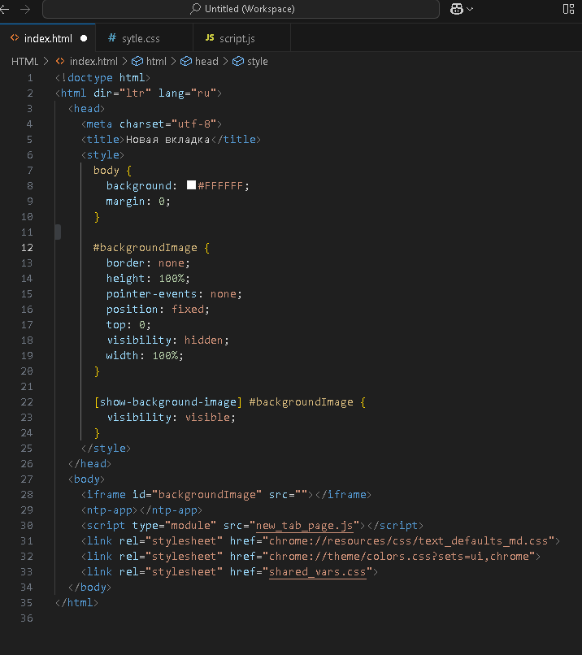
VS-də index faylına kopyalayırıq.

Slide 8
JS VƏ CSS fayllarınıda eynilə kopyalayıb VS-də öz fayllarına yerləşdiririk.

Slide 9
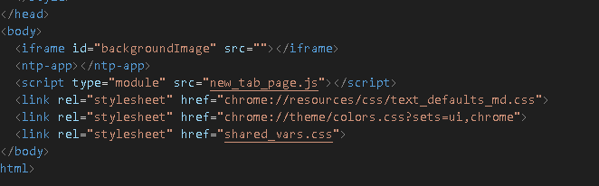
Burada head bölməsində link və script kodlarından anladığımız qədərilə bu faylları css və js fayllarına kopyalamaq lazımdı.

Slide 10
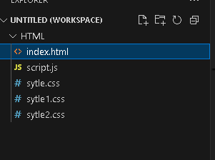
Gördüyünüz qədər fayla ehtiyac yarandı.

Slide 11
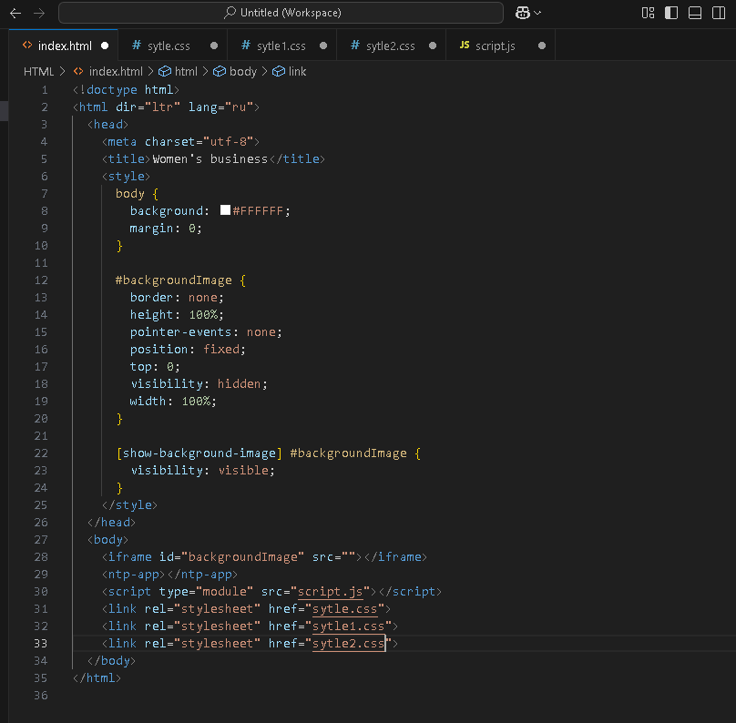
Kopyalamaq bitdikdən sonra son hal bu cürdür.

Slide 12
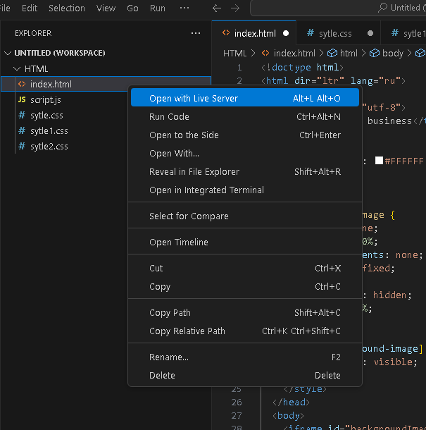
Bunu kopyaladığımız faylı açmaq üçün edirik.

Slide 13
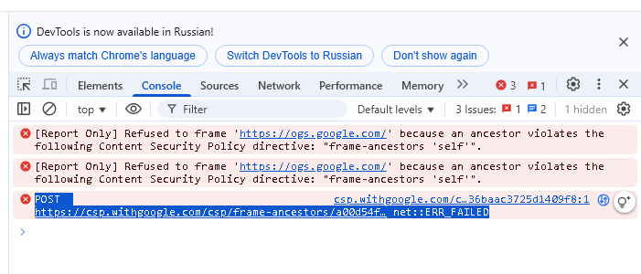
Təəssüf ki, google öz domenindən başqa bir yerdə faylı açmağı bloklayır. Lakin mən başqa bir saytda bunu açmağı təkrar yoxlayacağam. Nəticə etibarilə yol bu cürdür.

Slide 14
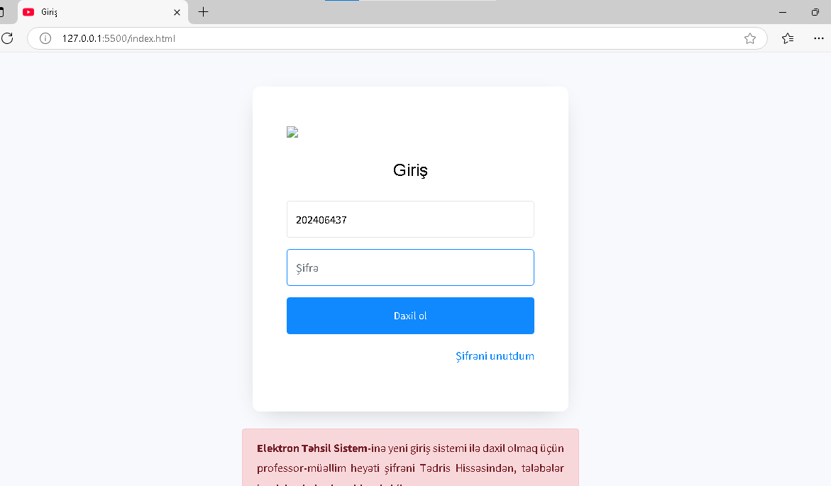
Koica saytını kopyladım və alındı. İndi isə kodda şəkili əlavə etmək lazımdı.

Slide 15
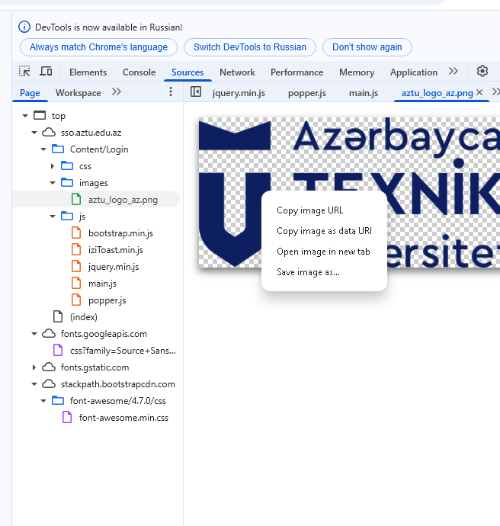
Koicanın öz saytının devtoolsuna giririk və oradakı şəkli tapırıq. Onda sonra sağ düyməni çıqqıldadıb save image as basırıq. Faylı yükləyərkən onu HTML qovluğuna daxil edirik.

Slide 16
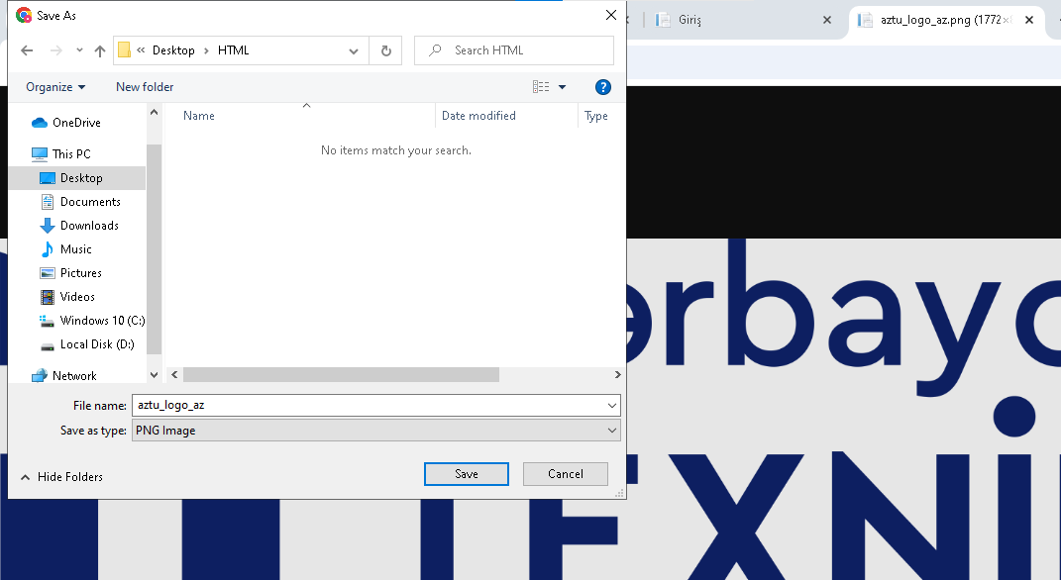

Slide 17
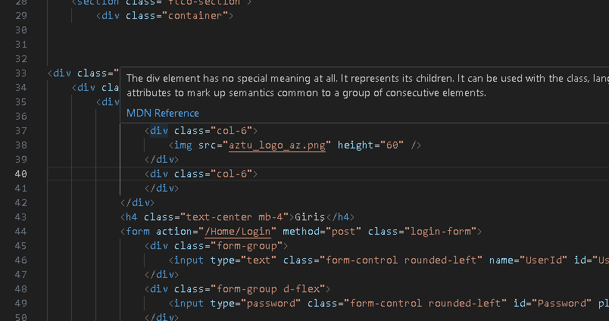
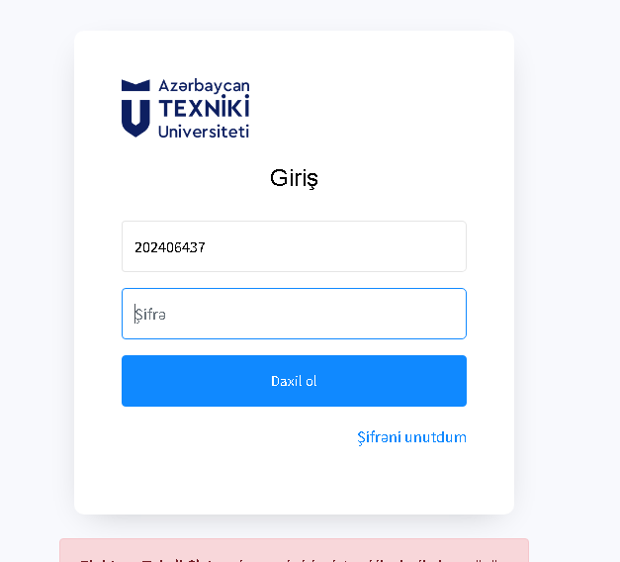

Slide 18
